Slide 1
數位系統導論實驗 Lab5 Verilog

Slide 2
Outline
課程目的
Verilog簡介
實驗環境
範例練習
作業說明及評分方式

Slide 3
課程目的
Verilog是一種硬體描述語言，我們能透過程式碼描述硬體的結構和行為，完成電路設計
接下來幾週的課程，將會帶領同學練習使用Verilog設計電路，最後實現 DNN 的硬體設計
在本課程中將簡介Verilog，使用Icarus Verilog中的指令觀察硬體的執行狀況，讓同學更熟悉Verilog

Slide 4
Verilog簡介
在Verilog中我們建構各個模組 (module) ，採「由上而下」階層方式設計硬體
利用測試平台（Testbench）驗證設計的功能是否符合需求
能夠描述多種層次電路，例如：描述模組功能的行為層次 (Behavioral level) 、描述邏輯閘連接形式的邏輯層次 (Gate level) 等
a
b
16
16
16-bit adder
cout
cin
design
16
sum
testbench

Slide 5


實驗環境 – Icarus Verilog
在本次實驗課，同學將使用 Icarus Verilog 的 iverilog、vvp、gtkwave 來模擬及觀測 8-bit adder 的執行結果和波形
將附檔解壓縮後打開bin資料夾
依序安裝執行檔：iverilog.exe、vvp.exe、gtkwave.exe

Slide 6
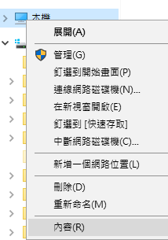
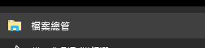
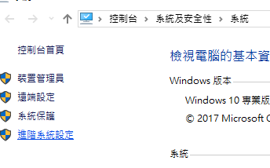
實驗環境 – 設定環境變數 (1/2)
避免同學將程式全放在bin資料夾編譯、執行，請同學依照下面步驟操作：
打開檔案總管
在本機圖示點擊右鍵，選擇內容
點擊進階系統設定

Slide 7
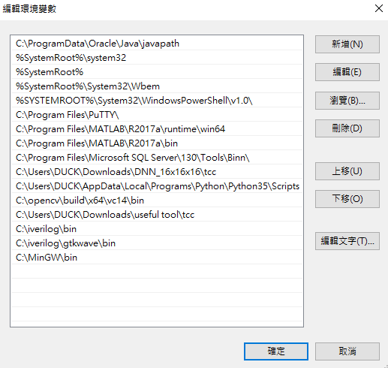
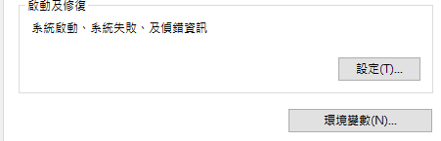
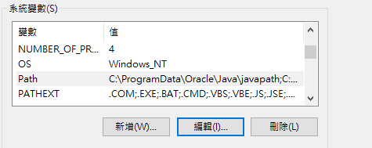
實驗環境 – 設定環境變數 (2/2)
點擊環境變數
點擊path並按下編輯
新增並輸入bin資料夾路徑，按下確定
※路徑為iverilog與gtkwave下的bin資料夾，
助教已將資料放置同處，同學只需新增一個環境變數

Slide 8
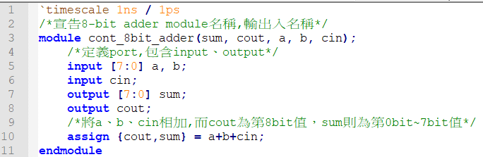
範例練習 – 8-bit adder
在本實驗中同學將透過8-bit adder的範例，熟悉Verilog 基本結構並藉由 Icarus Verilog 進行編譯、模擬驗證
依照所設計的block diagram 編寫 Verilog 程式碼 (cont_8bit_adder.v)
a
b
8
8
8-bit adder
cout
cin
8
sum

Slide 9
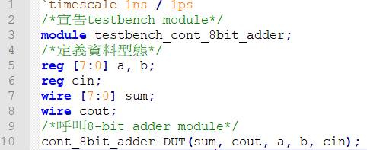
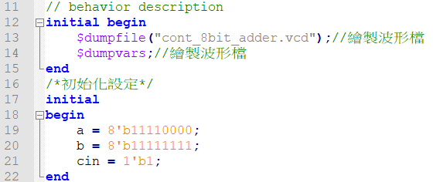
範例練習 – Test Bench (1/2)
我們使用 test bench 作為驗證手段，test bench 將輸入信號傳送到16-bit adder，再將運算結果傳回來
依照所需測試的範圍，撰寫 test bench 測試程式(testbench_cont_16bit_adder.v)，驗證設計之 8-bit adder 輸出結果是否符合設計功能

Slide 10
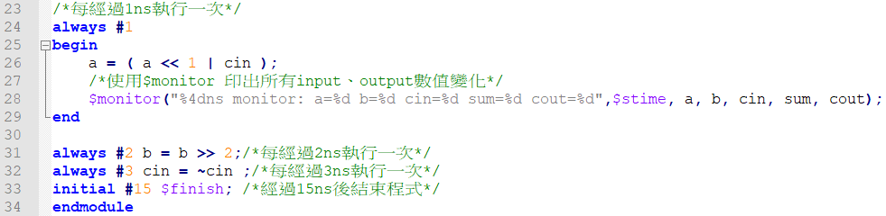
範例練習 – Test Bench (2/2)
我們使用 test bench 作為驗證手段，test bench 將輸入信號傳送到16-bit adder，再將運算結果傳回來
依照所需測試的範圍，撰寫 test bench 測試程式(testbench_cont_16bit_adder.v)，驗證設計之 8-bit adder 輸出結果是否符合設計功能

Slide 11
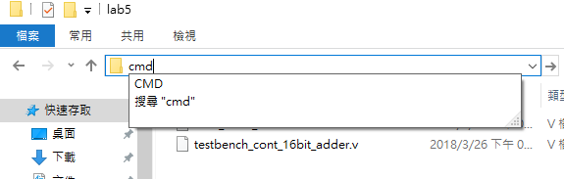
範例練習 – 編譯範例
在本實驗中同學將透過 8-bit adder 的範例，藉由 Icarus Verilog 進行編譯、模擬驗證
使用Icarus Verilog的 iverilog、vvp 兩個指令，進行編譯及模擬
在程式檔案路徑欄位打開命令提示字元
輸入以下指令進行編譯：
iverilog –o 8bit_adder.out cont_8bit_adder.v testbench_cont_8bit_adder.v
※8bit_adder.out為編譯後產生的檔案

Slide 12
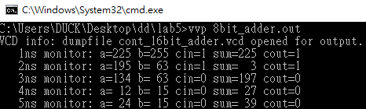
範例練習 – 執行範例
輸入指令執行程式，檢視設計之 8-bit adder 功能是否有錯誤：
vvp 8bit_adder.out

Slide 13
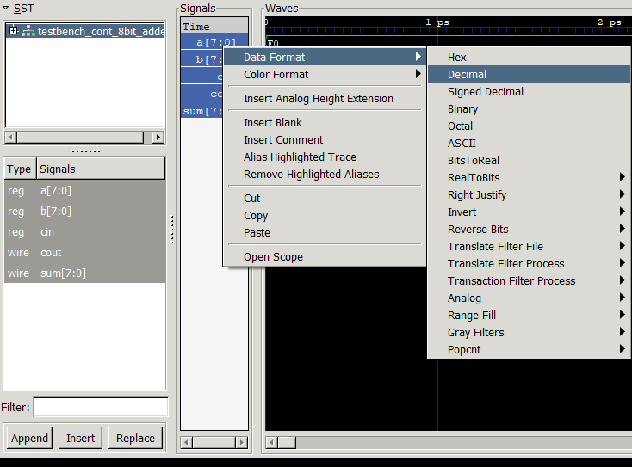
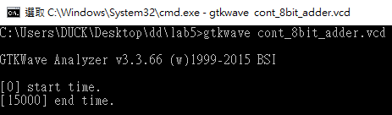
範例練習 – 查看波形圖 (1/2)
輸入指令，查看 test bench 產生的波形檔：
gtkwave cont_8bit_adder.vcd
點擊SST區域中testbench_cont_8bit_adder
選取變數並且點擊Insert
在Signals區域選取變數，
點擊右鍵並選擇Data Format的Decimal
※為了方便同學觀察，以十進位觀看波形圖
4.
2.
3.

Slide 14
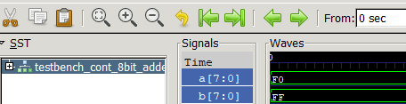
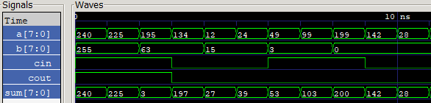
範例練習 – 查看波形圖 (2/2)
點擊Zoot Fit
看到生成的波形圖，同學可以確認設計是否正確

Slide 15
作業 – part 1
題目：完成範例練習，使用命令提示字元及GTKWave觀察所有變數

Slide 16
作業 – part 2
題目：使用testbench測試a和b可能的全部加法(256的平方，共35536筆)，使用GTKWave顯示波型
Notes:
0+0 0+1 …. 255+256 (a,b) cin 設0 即可

Slide 17
作業 – part 3
題目：承接作業 part2 ，利用testbench判斷加法器運算是否正確，並顯示運算後的數值與預期答案
Notes:
monitor

Slide 18
作業說明及課程評分
Demo 時間：測驗時間共分四梯次，分別為 19:30、19:50、 20:10 與 20:30
Demo 梯次：與 Lab 1 相同
Demo 地點：計中217
評分方式：完成part1 40%，part2 40%，part3 20%

